Slide 1
Smarte Destillationsanlage
Niclas wölfle / Martin Heimpel

Slide 2
Agenda
Geschäftsidee
Geschäftsmodell
Architektur
Business Case
Produktvorstellung

Slide 3
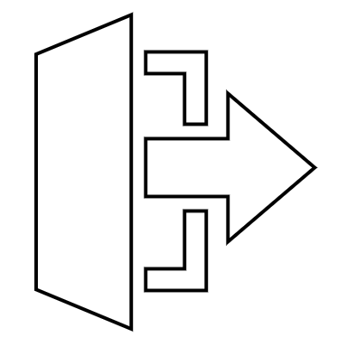
ausgangslage
Funktionsweise:
Ziel einer Destillationsanlage:
Thermisches Trennverfahren zur Flüssigkeitsgewinnung, welche durch Kondensation aufgefangen wird
Beispiele: Gewinnung von Alkohol oder ätherischen Ölen
Brennblase
Befeuerung
Geisthelm und Geistrohr
Dephlegmator
Katalysator
Gegenstrom-kühler

Slide 4
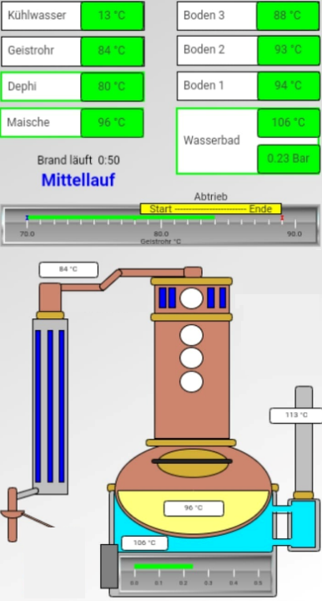
Geschäftsidee
Bisherige Probleme
Ressourcenverschwendung
Zeitverlust
Qualitätsdefizite
Ziel : Digitalisierung des Destillationsprozesses
Big Data Datenanalysen
Prozessüberwachung
Qualitätsverbesserung

Slide 5
Geschäftsidee
Kostengünstige und flexible Lösung zur Erweiterung einer bestehenden Destillationsanlage
Anbringung von Sensorik entlang der Prozesskette
→ Messung und Auswertung von Echtzeitdaten
→ Datenübertragung an externe Webanwendung
Gewonnene Daten:
Start
Ende
Temperaturanzeige /
Druckanzeige
Start + Endzeitpunkte für optimale Destillation
Alarmsignal bei stark abweichenden Werten
Ampelanzeige bei Brennvorgang

Slide 6
Geschäftsmodell
Finales Nutzenversprechen
→ 60% Qualitätsverbesserung
→ 40% Ressourcenersparnis ( Heizkosten, Öl / Holz )
→ 25 % Zeitersparnis (30 min pro Brand)
→ erhöhte Sicherheit

Slide 7
Geschäftsmodell
Kundensegmente
Private Betreiber kleiner bis mittelgroßer Destillationsanlagen:
Fokus auf ländlichen Regionen (Bodenseekreis, Schwarzwald)
Nachfrage nach handwerklich hergestellten Spirituosen stark gestiegen
Betreiber bis zum Alter von 50 Jahren (technisch vertrauter, mögliche langfristige Bindung)
Private Label und Contract Distillers
Produzieren Spirituosen für andere Marken oder Einzelhändler (Bars,Clubs)
Aufkommender Trend → Zukunftspotenzial

Slide 8
Geschäftsmodell
Kundenbeziehungen
Ziel: langfristige Kundenbeziehungen aufbauen durch Qualität unseres Produkts
Marketingfokus auf:
Aufbau von Wechselbarrieren durch Einhalten unseres Nutzenversprechens
Wir wollen in engen beidseitigen Austausch mit unseren Kunden stehen und uns gegebenenfalls bei einzelnen Kunden entsprechen anpassen
→Kundenakquisition →Kundenpflege →Kundenbindung

Slide 9
Geschäftsmodell
Wettbewerbsanalyse
Geringe Anzahl an Wettbewerbern
Meist reine Konzentration auf Bau der eigentlichen Destillationsanlage
Nicht vorhanden: Einbau von Sensorik zur Ausgabe entsprechender Datenanalysen
Ansatz: Universität Hohenstein (lediglich Temperatursensoren)
Einbau fand durch Firma Carl aus Eislingen statt ( Bau von Brennereianlagen)
Geringe Konkurrenz : →Fokus auf industrielle Automatisierung
→lediglich Bau von kleinen Destillationsanlagen
ohne Sensorikanbringung

Slide 10
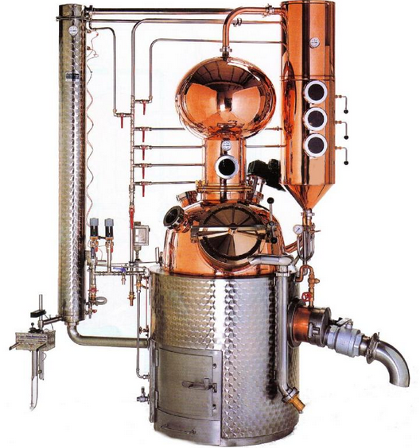
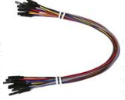
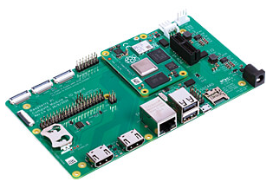
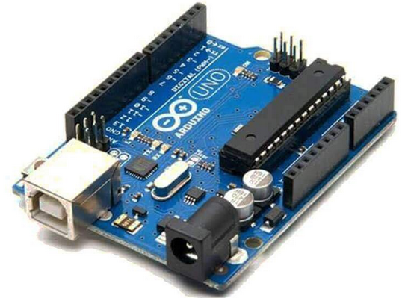
Geschäftsmodell
Schlüsselressourcen
Physische:
Destillationsanlage
Technische:
Arduino
Kabel
Sensoren
Menschliche:
Servicetechniker mit Qualifikationen und Kompetenzen im Bereich von Destillationsanlagen
Finanzielle:
Zur tatsächlichen Realisierung unserer Geschäftsidee

Slide 11
Geschäftsmodell
Schlüsselkompetenzen
Softwareprogrammierung
Anschluss der Hardwarekomponenten
Integration der Sensorik in die Destillationsanlage
Wartung der Destillationsanlage
Produktplanung
IoT Architeketur
Konstruktion
Marketing und Vertrieb
Instandnahme
Service
Kooperation mit Service-technikern
Wertschöpfungskette

Slide 12
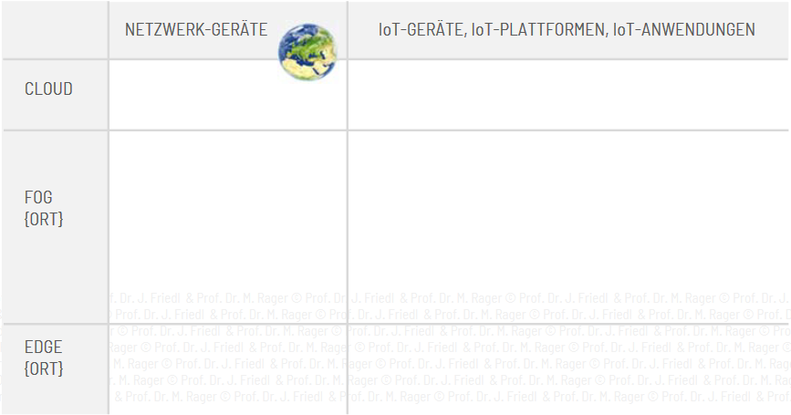
Architektur
WAN
IoT-Plattform IOBroker ( Daten, Rules, REST API)
Webserver mit Digitaler Ampel
WAN
Microcontroller (Router)
WAN
I2C
Microcontroller (Arduino)
JUMPER KABEL
K-Temp
K-Druck
K-Füll
K-Ethanol
Temperatur-Messer
(Arduino, Tempera-
tursensor)
Druck-Messer
(Arduino, Druck-
sensor)
Füllstand-Messer
(Arduino, Füllstands-
sensor)
Ethanol-Messer
(Arduino, Ethanol-
sensor)

Slide 13
Architektur
Temperatur-Messer [K_Temp]
Hardware:
Arduino, Temperatursensor, Akku
Daten:
[Temperatursensor]: Sensor an Arduino
M2M – Kommunikation:
[MQTT]: MQTT – Publisher
(MQTT – Broker von [K_IO])
Applikationen/Dienste/Bibliotheken
Events + technische Programmabläufe
[Temperatur]: Wenn eine Temperaturveränderung gemessen wird, sende diese per [MQTT] an IO-Broker [K_IO]

Slide 14
Business Case
Absatzplanung nach Kundensegmenten
Geplante Verkaufszahlen: 1. Jahr → 50 Stück
2. Jahr → 75 Stück
3. Jahr → 100 Stück
Absatzzahlenverhältnis: Private Betreiber → 75% Anteil am Absatz
Contract Distillers → 25% Anteil am Absatz
Absatzpreise nach Kundensegmenten
Einheitliche Absatzpreise: → Einmaliger Einbau Sensorik : 2500
Verkauf der Daten: - individuell abstimmbar durch Verträge
- Modell aus Add-Ons

Slide 15
Business Case
Beschaffungsplanung
Durchschnittliche Kosten pro Einbau:
250 Hardware / Sensorik
1250 Servicetechniker
Personalkosten:
3 Angestellte
Durchschnittslohn 3000
→ 108.000 pro Jahr

Slide 16
Business Case
Umsatzplanung
Finanzierungsplanung
Gesamtinvestition von 200 000
Bestehend aus :
→ Eigenkapital aus Eigeninvestitionen
und Sponsorengeldern
→ Sacheinlagen

Slide 17
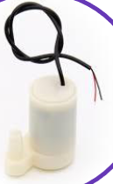
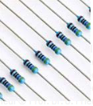
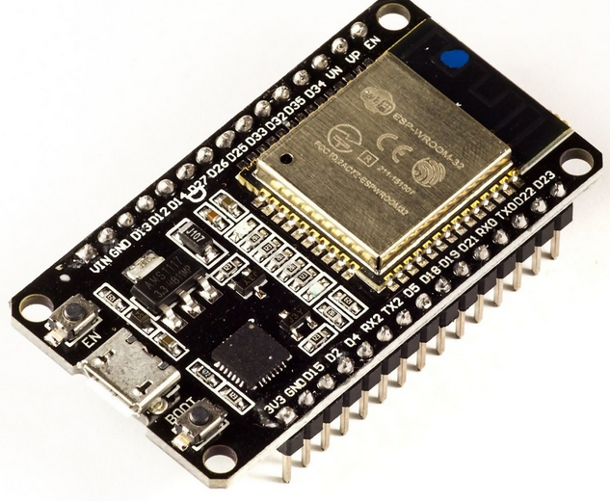
Produktvorstellung
Komponenten
3 x RGB LED
(Ampel)
Sensoren
(Temperatur)
Widerstände
Jumper Kabel
Tauchpumpe 5 V
Arduino
ESP-Microcontroller

Slide 18
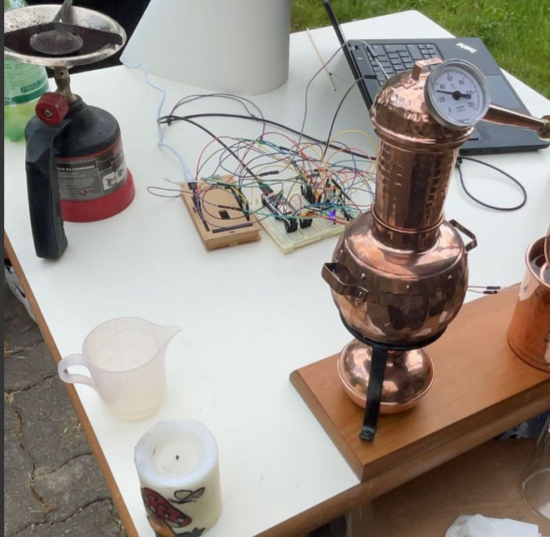
Produktvorstellung
Probleme + Lösungen während des Projekts
Probleme mit Sensorik wegen der Leitfähigkeit von Kupfer
→ Anbringung dieser nur außerhalb möglich
Drucksensor kaputt gegangen nach mehrmaliger Benutzung
→ vermutlich nicht wasserdicht / zu hohe Temperatur
Brenner mit Nachtkerzenöl zu ungenau
→ Heizplatte als konstante Wärmezufuhr
Probleme mit Wasserpumpe
→ Modifikation der Schläuche

Slide 19
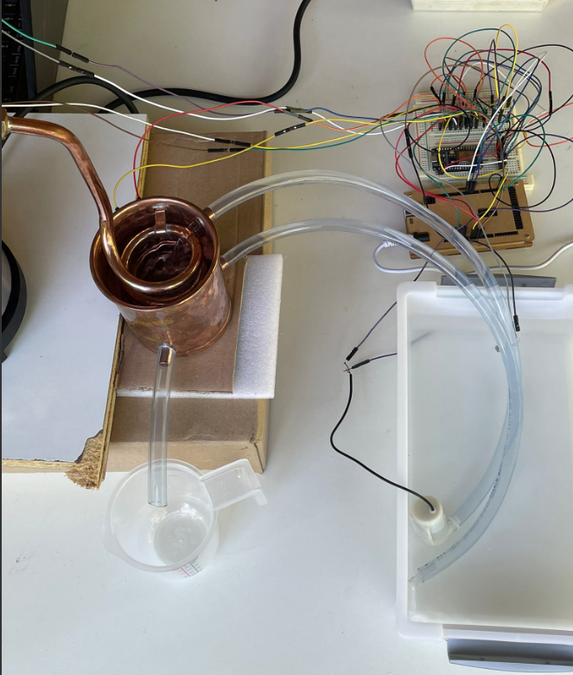
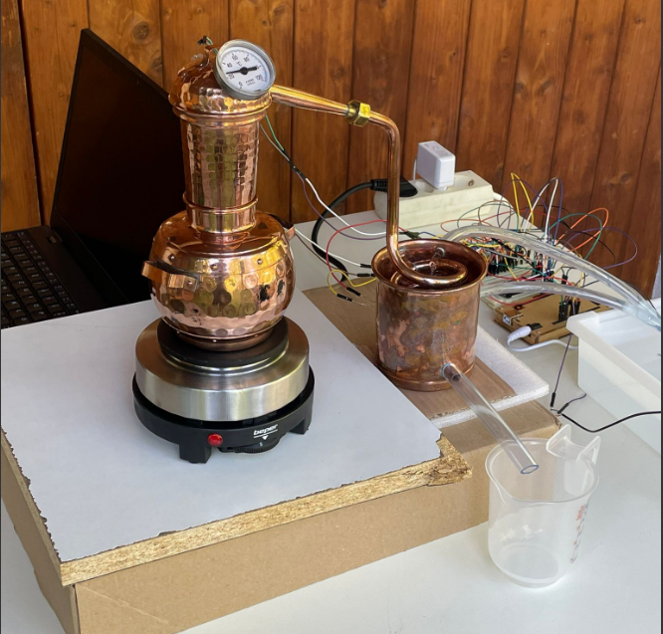
Produktvorstellung
Aufbau
Setup vor dem Brennvorgang

Slide 20
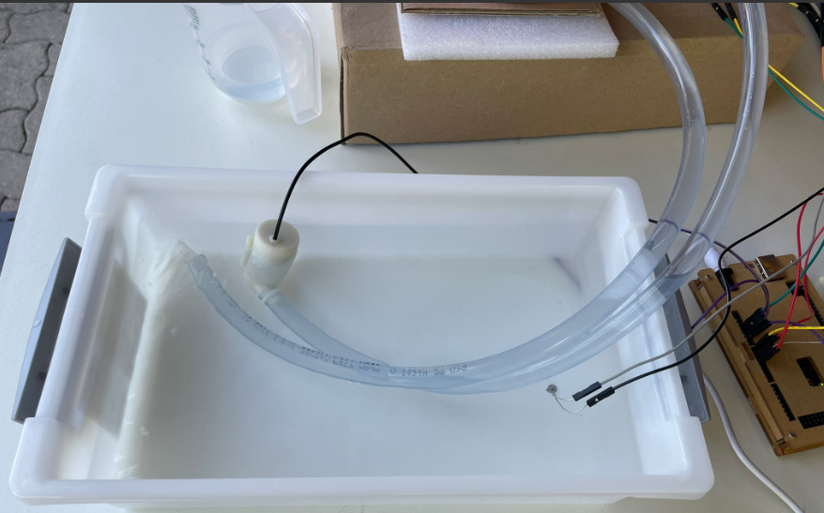
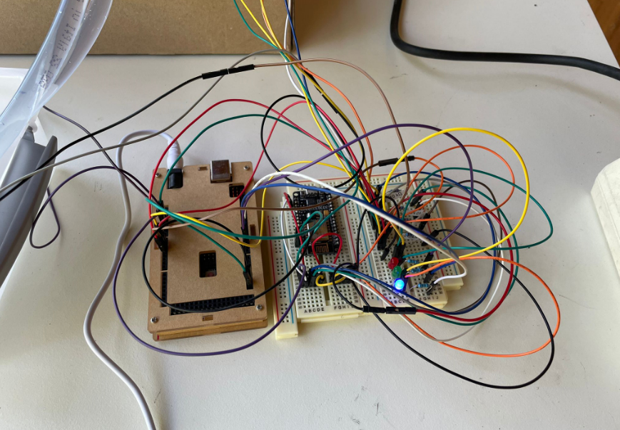
Produktvorstellung
Aufbau
Wasserbecken
Verkabelung

Slide 21
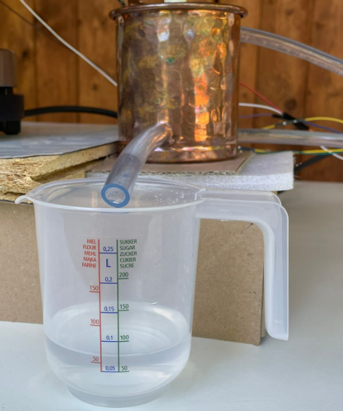
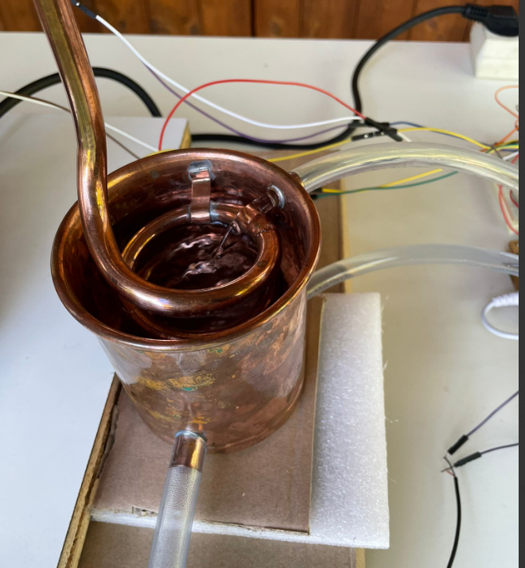
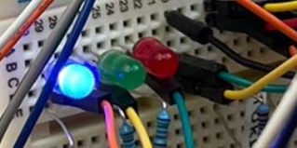
Produktvorstellung
Aufbau – Im Betrieb
Erzeugnisse
Kühlkreislauf
Ampelanzeige

Slide 22
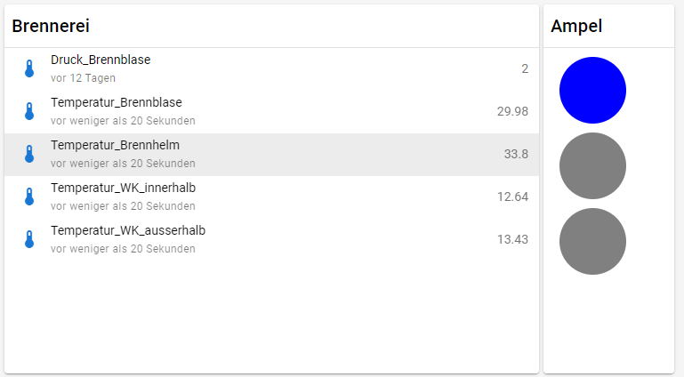
Produktvorstellung
Dashboard

Slide 23
Produktvorstellung
Video

Slide 24
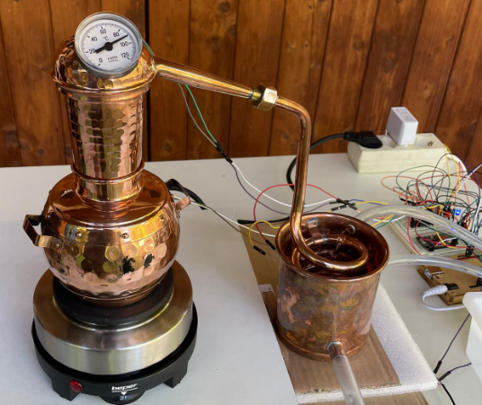
Vielen Dank für Eure aufmerksamkeit
Noch Fragen?

